Slide 1
LG42 IBS2.1 Oogsten, complexe machines.
Bedrijfseconomie – les 5

Slide 2
Vorige week
Aanwezigheid.
Portfolio-opdracht 1
Afmaken tarief
Excelbestand
Nieuw onderwerp
Saldoberekening

Slide 3
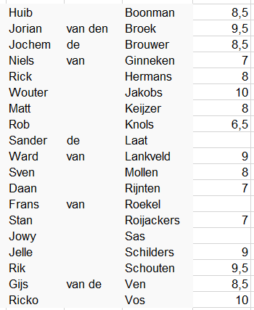
Portfolio-opdracht 1

Slide 4
Variabele kosten
Brandstof
Smeermiddelen
Arbeid
Bedrijfsleidingvergoeding
Van kostprijs naar tarief

Slide 5
Bedrijfsleidingvergoeding
De baas wil ook graag iets verdienen.
Bij de arbeidskosten wordt daarvoor 5-10% gerekend.

Slide 6
Het uiteindelijke tarief
Winst
BTW
Afronden
Controleren.

Slide 7
Excelmodel
Belangrijk dat jullie de berekeningen snappen.
Ik zal ‘m laten zien.
Probeer het zelf ook eens

Slide 8
Saldobegroting
Hoe kan ik de winst per hectare berekenen?
Welke gegevens heb je nodig?

Slide 9
Opbrengsten
Kosten -
Saldo per hectare

Slide 10
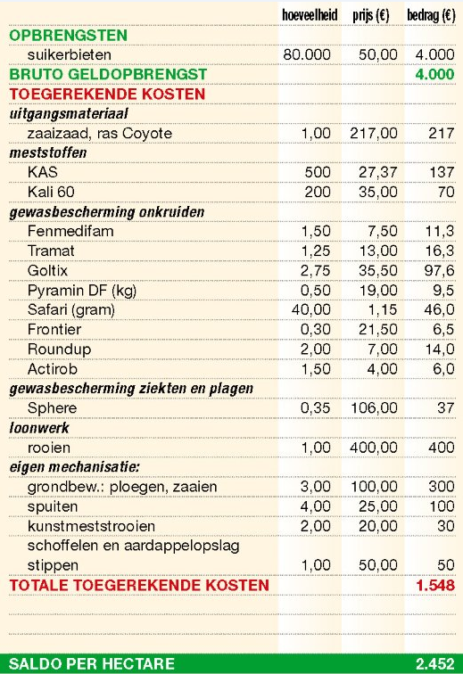

Slide 11
Opdracht
Maak een mooi Excelbestand voor een saldoberekening
Inclusief formules
Inclusief mooie opmaak
Inclusief getallen
Maak een Wordbestand met de uitleg.
Keuze teelt en ras
Welke meststoffen, hoeveel en waarom
Overlap met bodem, plant, bemesting.

